Slide 1
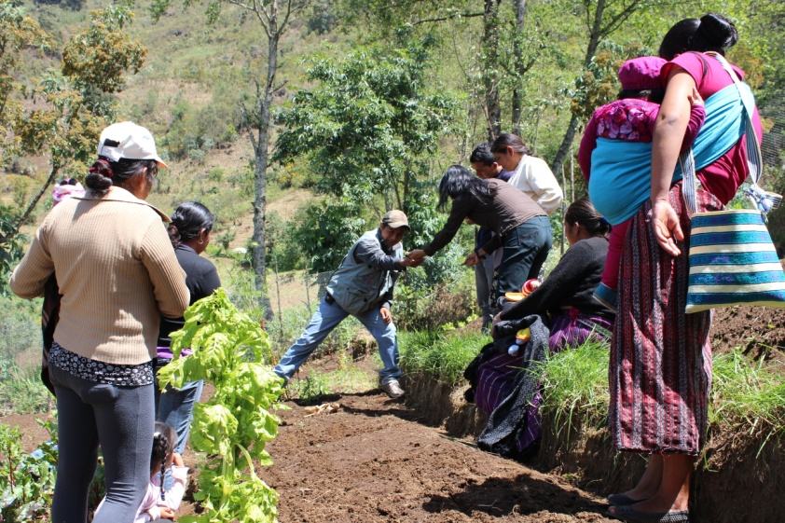
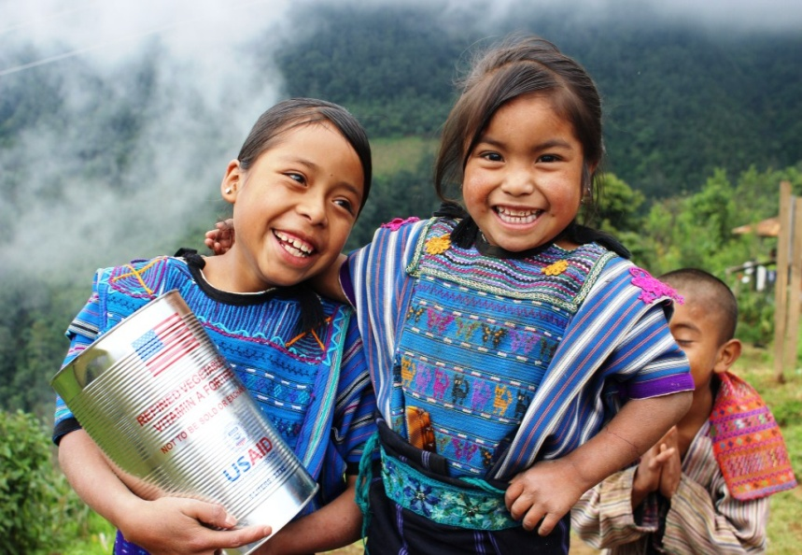
META:
Coordinar e integrar las iniciativas multisectoriales de los programas de desarrollo del Gobierno de Estados Unidos, promoviendo un proceso participativo con los actores clave, para potenciar el impacto de las diferentes acciones que contribuyan a mejorar la calidad de vida y desarrollo sostenible de las familias del altiplano occidental de Guatemala.

Slide 2
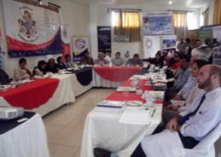
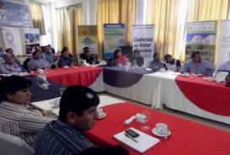
Objetivos específicos:
Espacio de coordinación, análisis y decisiones estratégicas.
Sinergia y comunicación eficiente entre proyectos
Evitar duplicidad y manejo eficaz de recursos
Lineamientos estratégicos para fortalecer acciones y lograr los resultados integrados.
Soluciones colectivas

Slide 3
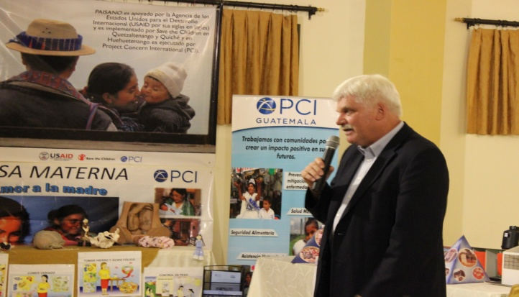
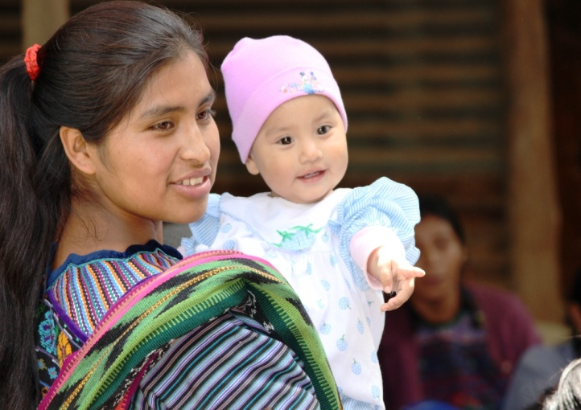
La iniciativa de colaboración:
Marco conceptual para ejecución colaborativa de actividades financiadas por USAID
Actividades diseñadas para reducir la pobreza y la desnutrición crónica, fortalecer la gobernabilidad local, educación y cambio climático.
Sostenibilidad mediante la colaboración
Reconocimiento y búsqueda de oportunidades con el sector privado.

Slide 4
Porque Coordinar operativamente?
15 proyectos
Enfoque integral:
Servicios básicos salud y nutrición
Lactancia materna y alimentación complementaria
Educación alimentaria y nutricional
Atencion a poblacion vulnerable a INSAN
Generación de ingresos
Agua y Saneamiento
Gobernabilidad
Recursos naturales
Resciliencia comunitaria
30 municipios de 83 con DC
2041 comunidades
233,000 familias

Slide 5
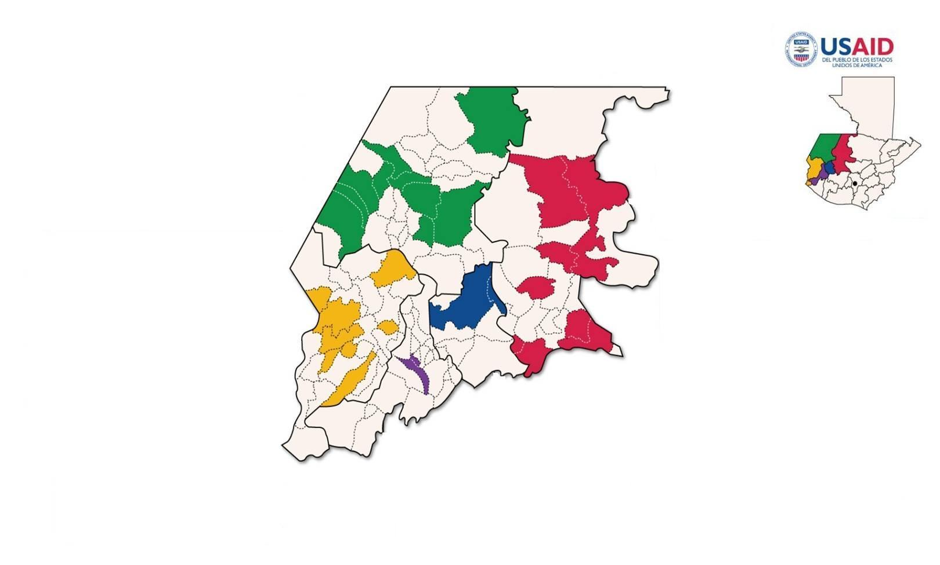
HUEHUETENANGO
Todos Santos Cuchumatanes
San Sebastian Huehuetango
Santa Cruz Barillas
Concepcion Husta
San Antonio Huista
La Democracia
Jacaltenango
La Libertad
Chiantla
Cuilco
Quiche
Uspantan
Cunen
Sacapulas
Chichcastenango
Nebaj
San Juan Cotzal
Chajul
Zacualpa
SAN MARCOS
San Miguel Ixtahuacan
San Rafael Pie de la Cuesta
Sibinal
Tajumulco
Nuevo Progreso
San Jose el Rodeo
San Pablo
San Lorenzo
Totonicapan
Momostenango
Santa Lucia la Reforma
Quetzaltenango
San Juan Ostuncalco
Concepcion Chiquirichapa

